Slide 1


adamindan.com
ARAÇ ALMANIN EN PRATİK YOLU

Slide 2
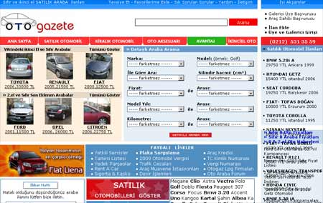
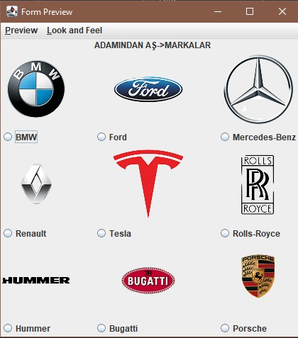
NEDEN ADAMINDAN ?
adamından.com Java App. sizlere araba alımında ;
En pratik ve güvenilir seçenekleri sunan,
Sayfalar arasında kaybolmanızı engelleyen,
Kullanıcı Giriş Sistemi ile giriş yapabileceğiniz,
Ilk görüşte açıkça anlayabileceğiniz,
Satıcılar ve alıcıları bir araya getiren bir uygulamadır.

Slide 3
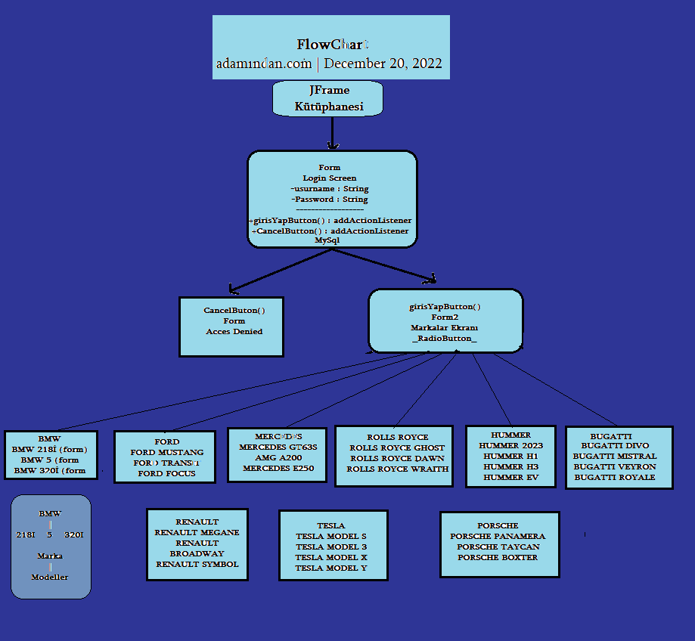
CLASS DIAGRAM

Slide 4
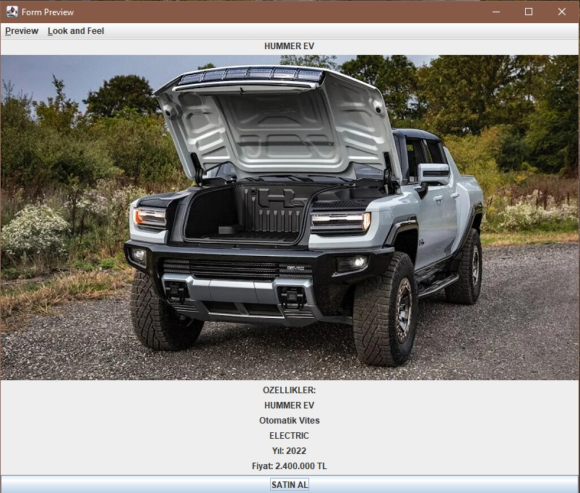




Sağlanılan Bilgiler
Markasına, modeline
Yakıt tipi (dizel, benzinli veya elekrikli)
Vites tipi (manuel, yarı otomatik veya otomatik)
Üretim yılı (2002, 2020)
gibi kriterlere göre filtreleme etmek ve müşterinin aradığı otomobili daha rahat ve zahmetsiz bulmasını sağlamak.

Slide 5
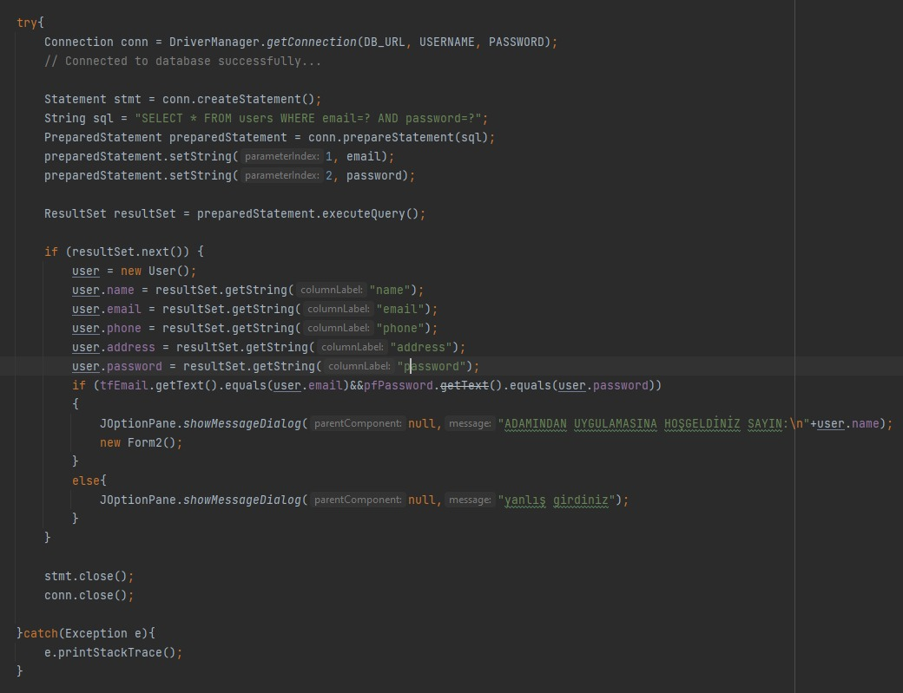


Halil KÖSE
İstanbul Sabahattin Zaim Üniversitesi Yazılım Mühensliği 2. Sınıf öğrencisidir.
Bilişim Teknolojileri Kulübü başkanlığını yürütmekle beraber Flutter hakkında çalışmalar yapmaktadır.
kose.halil@std.izu.edu.tr

Slide 6
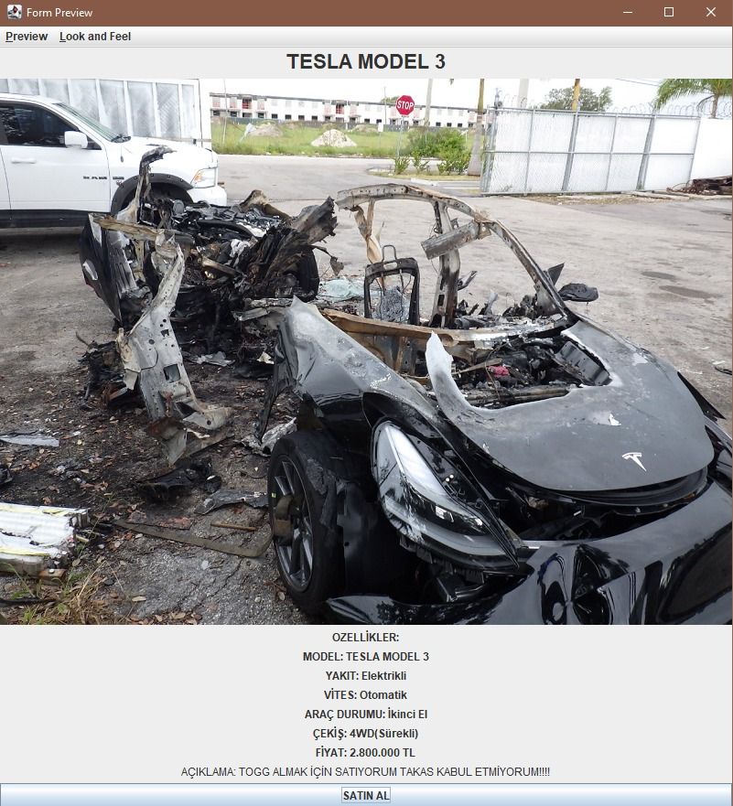
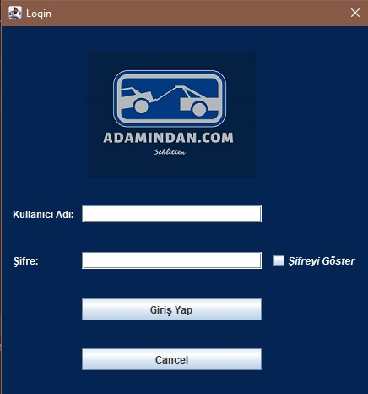
Dinlediğiniz için Teşekkürler…
Çıtır Hasarlı Tesla Model 3
Kullanıcı Giriş Ekranı
Uygulamanın çalıştırılması…

